Slide 1
COMMUNE DE CHASTRE
Programme Stratégique
Transversal 2025–2030

Slide 2
PST → Outil de gouvernance locale au service de la gestion publique locale
Outil pluriannuel qui implique une vision à long terme, prospective
Permet d’identifier les enjeux et de mieux programmer les politiques, de mieux définir le périmètre des actions et projets à réaliser
Implique de remettre en question ses pratiques, d’adopter une nouvelle culture de gestion fondée sur la planification, l’évaluation et la communication
PST → 2 volets
Un volet interne « Administration générale » qui vise l’organisation interne (organisation des services, accessibilité de l’administration, formation des agents, …)
Un volet externe « développement des politiques » qui vise les différents projets que la Commune peut entreprendre dans tous les domaines d’intérêt communal (action sociale, aménagement du territoire, culture, logement, mobilité, sport, tourisme, propreté publique, …)

Slide 3
PROGRAMME STRATÉGIQUE TRANSVERSAL | COMMUNE DE CHASTRE | 2025–2030
Vue d'ensemble des 8 objectifs stratégiques du volet externe
OS 1
OS 2
OS 3
OS 4
Une commune qui gouverne avec transparence,
proximité et participation
Une commune qui gère durablement ses ressources,
son patrimoine et ses infrastructures
Une commune qui préserve un cadre de vie
harmonieux, rural et durable
Une commune qui agit concrètement pour
la transition écologique et énergétique
OS 5
OS 6
OS 7
OS 8
Une commune qui renforce la cohésion sociale,
l'inclusion et les solidarités
Une commune qui favorise l'éducation,
l'épanouissement et la jeunesse
Une commune qui stimule la culture, le sport
et la vitalité du territoire
Une commune qui garantit la sécurité
et la prévention au quotidien

Slide 4
PROGRAMME STRATÉGIQUE TRANSVERSAL | COMMUNE DE CHASTRE | 2025–2030
OS 1 — Une commune qui gouverne avec transparence, proximité et participation
OO 1.1 Renforcer la gouvernance collégiale, participative et transparente
OO 1.2 Développer la participation citoyenne, le civisme et le vivre ensemble
OO 1.3 Intensifier la communication et l'information communales
→ Fonctionner de manière collégiale et transversale au Collège
→ Travailler en commun Majorité-Opposition
→ Assurer une transparence totale des dossiers
→ Impliquer et conscientiser les citoyens par le biais des conseils consultatifs, d’ateliers et de reunions d’informations
→ Réunions d'information dans les différents villages de la commune
→ Diffusion d'une information claire, régulière et accessible ;
Mise en valeur des actions communales, des événements et du tissu associatif ;
Modernisation des outils numériques et renforcement de la relation citoyenne.
OO 1.4 Soutenir la convivialité et la dynamique associative
OO 1.5 Valoriser l'engagement bénévole et les solidarités
→ Pérenniser et faciliter les fêtes de voisins et de quartiers
→ Recréer des lieux de rencontre dans les centres de village
Favoriser tout ce qui permet le “bien vivre ensemble”
→ Amélioration continue des salles communales
→ Organiser des campagnes de promotion du bénévolat
→ Créer 'La Maison des Associations' dans l'ancienne maison communale

Slide 5
PROGRAMME STRATÉGIQUE TRANSVERSAL | COMMUNE DE CHASTRE | 2025–2030
OS 2 — Une commune qui gère durablement ses ressources, son patrimoine et ses infrastructures
OO 2.1 Gestion financière maîtrisée sans hausse des additionnels
OO 2.2 Politique proactive de recherche de subsides
OO 2.3 Gestion stratégique du patrimoine immobilier
→ Planification des dépenses sur 5 et 10 ans
→ Diminuer les additionnels au précompte immobilier (2×50 points)
→ Rechercher systématiquement les subsides et répondre aux appels à projets
→ Préparer anticipativement des dossiers de subsides
→ Construire un nouveau Service Technique
→ Rénover l'ancienne maison communale en 'Maison des Associations'
OO 2.4 Moderniser les équipements et matériels communaux
OO 2.5 Planifier et entretenir les voiries de manière proactive
OO 2.6 & 2.7 Égouttage & modernisation des services techniques
→ Inventaire du matériel et échelonnement des remplacements
→ Acquérir une brosse pour tracteur (nettoyage inondations)
→ Réfection annuelle des voiries en asphalte
→ Réaménager la Place des Arcades
→ Revoir le plan PASH pour les zones non égouttées
→ Utiliser une application de gestion des travaux
OO 2.8 Embellir durablement les espaces publics
OO 2.9 Prévenir et lutter contre les inondations
→ Mise en valeur des centres de villages par des plantations
→ Décorations de Noël annuelles évaluées et améliorées
→ Créer des zones d'extension de crue et entretenir les fascines
→ Prime de 1 000 €/an aux particuliers pour protéger leur bien

Slide 6
PROGRAMME STRATÉGIQUE TRANSVERSAL | COMMUNE DE CHASTRE | 2025–2030
OS 3 — Une commune qui préserve un cadre de vie harmonieux, rural et durable
OO 3.1 Mettre en œuvre le Programme Communal de Développement Rural
OO 3.2 Politique communale du logement accessible
OO 3.3 Encadrer le développement urbanistique rural
→ Réaménagement de la place communale
→ Réaliser les aménagements du bois de Saint-Géry
→ Aménager l’ancienne aile de la maison communale
→ Maintenir le partenariat avec 'Notre Maison' (10% logement public)
→ Renforcer l’accompagnement dans la recherche de logement
→ Poursuivre la révision du schéma de développement communal
→ la modernisation des processus administratifs (permis dématérialisés, archives numérisées)
OO 3.4 Soutenir une agriculture locale durable
OO 3.5 Mobilité sécurisée et adaptée — Plan Communal de Mobilité
OO 3.6 Préserver l'environnement et la biodiversité
→ Accompagnement des agriculteurs
→ Implication des agriculteurs dans les projets communaux ;
95+ actions issues entre autres du Plan Communal de Mobilité : prime vélo étendue, zones 30, pistes cyclables, passages piétons, points nœuds, vélobus inter-écoles, station Cambio,…
.
→ Augmenter la surface plantée de 15 000 plants
→ Lutter contre les espèces invasives et résoudre les points noirs impactant les cours d'eau
OO 3.7 Gestion humaine et qualitative des cimetières
OO 3.8 Promouvoir la santé et le bien-être des habitants
→ Créer des colombariums dans les cimetières des villages
→ Aménager les parcelles des étoiles (Gentinnes, Cortil, Chastre, Blanmont)
→ Offrir tout type de sépulture dans chaque village
→ Organiser des conférences & atelier de sensibilisation sur des thématiques santé
→ Placer des défibrillateurs extérieurs à des endroits stratégiques dans les villages

Slide 7
PROGRAMME STRATÉGIQUE TRANSVERSAL | COMMUNE DE CHASTRE | 2025–2030
OS 4 — Une commune qui agit concrètement pour la transition écologique et énergétique
→ Favoriser le réseau de chaleur géothermique & rendre la MC neutre en fossile
→ Mettre en place des communautés d'énergie et installer des bornes de recharge
→ Prévoir une aide anti-décrochage pour les panneaux PV
→ Revoir la taxe déchets sur le principe du pollueur payeur
→ Primes langes lavables, protections menstruelles réutilisables, compostières et adhésion à une ressourcerie
OO 4.1 Politique cohérente en matière de climat et d'énergie
OO 4.2 Réduire la production de déchets et encourager les pratiques durables

Slide 8
PROGRAMME STRATÉGIQUE TRANSVERSAL | COMMUNE DE CHASTRE | 2025–2030
OS 5 — Une commune qui renforce la cohésion sociale, l'inclusion et les solidarités
OO 5.1 Renforcer la cohésion sociale et réduire les inégalités
OO 5.2 Favoriser le maintien à domicile via le transport
OO 5.3 Améliorer le quotidien des personnes en situation de handicap
Soutenir les associations chastroises via forums et foires
Renforcer la collabortaion avec l’AMO, la Régie de quartier, …
→ Transporter tout Chastrois vers ses rendez-vous médicaux ou sociaux
→ Rassembler les services de transports sous la gestion du CPAS
Amélioration de l'accessibilité des bâtiments, espaces publics, logements et événements ;
Intégration sociale des personnes en situation de handicap via les activités et espaces de rencontre ;
Accompagnement des familles et la sensibilisation de la population, notamment dans les écoles.
OO 5.4 Développer le bien vieillir et l'autonomie des aînés
OO 5.5 Structurer l'action pour la petite enfance et les familles
→ Création d’un conseil consultatif 'génération 60'
→ Actions visant à préserver l'autonomie, la mobilité, les compétences numériques et la qualité de vie.
→ Continuer à subventionner les crèches Les P'tits Mousses et La Farandole
→ Participer à la création d'une nouvelle crèche dans le projet de la place des Arcades

Slide 9
PROGRAMME STRATÉGIQUE TRANSVERSAL | COMMUNE DE CHASTRE | 2025–2030
OS 6 — Une commune qui favorise l'éducation, l'épanouissement et la jeunesse
OO 6.1 Enseignement fondamental communal dynamique et de qualité
OO 6.2 Renforcer la qualité et la visibilité des services extrascolaires
→ Mettre en place des outils de discipline positive dans les écoles
→ Développer une approche bienveillante dans les locaux, les cours de récréation et l'encadrement des élèves, en intégrant des initiatives comme des campagnes de respect, une cellule anti-harcèlement ou un accueil adapté aux enfants à besoins spécifiques,
→ Maintenir 4 semaines de plaines/an de qualité
→ Mettre en place une plateforme digitale de gestion des activités extrascolaires
OO 6.3 Soutenir les politiques communales en faveur de la jeunesse
OO 6.4 Encourager le devoir de mémoire et les valeurs démocratiques
→ Pérenniser et redynamiser le groupe des jeunes chastrois
→ Maintenir une offre de jobs étudiants via 'Été solidaire'
→ Impliquer les écoles dans les manifestations patriotiques
→ Faire visiter le Musée Français par nos élèves

Slide 10
PROGRAMME STRATÉGIQUE TRANSVERSAL | COMMUNE DE CHASTRE | 2025–2030
OS 7 — Une commune qui stimule la culture, le sport et la vitalité du territoire
OO 7.1 Développer une offre culturelle accessible et diversifiée
OO 7.2 Encourager la pratique sportive et le bien-être
OO 7.3 Soutenir les festivités et événements fédérateurs
→ Pérenniser 'Place aux Artistes' sur trois jours
→ Organiser des séjours culturels pour les Chastrois
→ Construire une infrastructure Padel/Pickleball aux XV Bonniers
→ Créer un parcours santé & crossfit dans le bois du Castillon
→ Prévoir un budget pour les 200 ans de la Belgique en 2030
→ Pérenniser la St Hubert, les Fééries chastroises, les noces d'or
OO 7.4 Développement économique local et attractivité touristique
OO 7.5 Valoriser les jumelages et partenariats
→ Interroger systématiquement nos indépendants lors des appels d'offre
→ Accroître la visibilité touristique via le Géocaching
→ Continuer à soutenir nos deux jumelages
→ Recréer et pérenniser un jumelage des jeunes

Slide 11
PROGRAMME STRATÉGIQUE TRANSVERSAL | COMMUNE DE CHASTRE | 2025–2030
OS 8 — Une commune qui garantit la sécurité et la prévention au quotidien
OO 8.1 Renforcer la sécurité des biens et des personnes
OO 8.2 Garantir un service de police de proximité efficace
OO 8.3 Améliorer la sécurité routière dans les villages
→ Mettre en conformité le plan d'urgence communal
→ Mettre en place le système d'alerte Be-Alert pour la population
→ Maintenir 2 équipes d'intervention les soirs de week-end
→ Promouvoir les services de techno-prévention
→ Poursuivre une politique de prévention via des radars fixes préventifs
→ Améliorer la sécurité aux abords des écoles (Blanmont, Gentinnes)

Slide 12
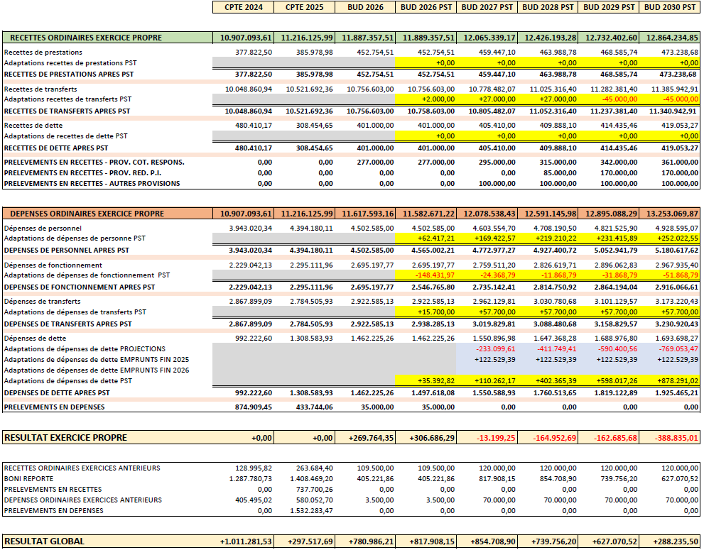
COMMUNE DE CHASTRE | PST 2025–2030
Budgétisation sur la mandature

Slide 13
COMMUNE DE CHASTRE | PST 2025–2030
Un programme ambitieux,
ancré dans les réalités du territoire.
8 objectifs stratégiques • +40 objectifs opérationnels • Centaines d'actions concrètes
Questions & échanges

